Slide 1











Huan Nguyen
Working with Terraform
Thao tác cơ bản ban đầu
Ha Noi, Viet Nam
Nguyễn Văn Huân

Slide 2


01
Tạo máy ảo EC2 bằng Terraform
02
Các file trong Terraform
03
Terraform command

Slide 3










Tạo máy ảo EC2 bằng Terraform
Thực hiện soạn thảo và thực thi code cấu hình Terraform để tạo máy ảo EC2 trên AWS
Apply
EC2

Slide 4

Các file trong Terraform
ý nghĩa và chức năng của các file được sinh ra trong một sự án Terraform
*.tf : chứa các khai báo tài nguyên cơ sở hạ tầng dưới dạng code
".terraform\providers\registry.terraform.io\hashicorp\aws\5.42.0\windows_386\terraform-provider-aws_v5.44.0_x5.exe" : file plugin để Terraform tương tác với Provider và quản lý tài nguyên theo cấu hình Terraform
terraform.tfstate : hiển trạng thái hiện tại của cơ sở hạ tầng
terraform.tfstate.backup : file backup của tfstate sử dụng restore khi cần thiết
.terraform.lock.hcl : sử dụng để khóa version của Provider và module đang được sử dụng
terraform.tfstate.lock.info : khóa state, đảm bảo tại 1 thời điểm thực hiện thay đổi state chỉ có 1 tiến trình hoặc 1 người được sửa đổi

Slide 5

Terraform command
ý nghĩa các cáu lệnh command hay được sử dụng trong Terraform
Terraform init: khởi tạo môi trường bằng cách cài đặt các plugin và module cần thiết cho Provider
Terraform fmt: định dạng lại cấu hình theo chuẩn
Terraform validate : kiểm tra tính hợp lệ của cấu hình
Terraform plan : xem trước những action tương tác với Provider
Terraform apply: thực hiện action trên Provider
Terraform destroy : xóa các tài nguyên đã tạo

Slide 6
Huan Nguyen
Working with Terraform
2. HashiCorp Configuration Language
Ha Noi, Viet Nam
Nguyễn Văn Huân

Slide 7
HashiCorp Configuraton Language
HashiCorp Configuration Language (HCL) là ngôn ngữ được HashiCorp phát triển để ghi các tệp cấu hình, được sử dụng để xác định và định cấu hình tài nguyên cơ sở hạ tầng. HCL được thiết kế để người dùng dễ đọc và dễ hiểu, tập trung vào sự đơn giản
HCL được sử dụng bởi một số công cụ HashiCorp, bao gồm Terraform, Vault, Nomad và Packer.
Ngôn ngữ cấu hình của Terraform dựa trên HCL

Slide 8






HashiCorp Configuraton Language
Terraform (.tf)
Packer (.pkr.hcl)
Nomad (.nomad)
Vault
Consul (.hcl)

Slide 9
HCL cơ bản
Comments
Blocks
Attributes
Data Types
Conditionals
Functions
Resource Dependencies

Slide 10
HCL cơ bản
Comments
Hỗ trợ 3 loại cú pháp khác nhau:
# : comment 1 dòng
// : thay thế cho #.
/* code */ : comment có thể trải dài trên nhiều dòng.

Slide 11
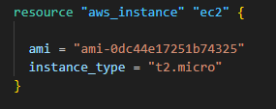
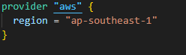
HCL cơ bản
2. Block : khối code chứa nội dung xác định
block_type "block_label" {
parameter1 = value1
parameter2 = value2
...
}

Slide 12
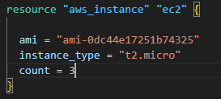
HCL cơ bản
3. Attributes : cặp Key-value trong blocks
key1 = value1
key2 = value2

Slide 13
HCL cơ bản
4. Data Types : các kiểu dữ liệu
string : là chuỗi ký tự nằm trong " "
number : dữ liệu dạng số ví dụ : 15, 3.14
bool : giá trị boolean, được xác định là true hoặc false
list : danh sách các giá trị được xác định trong dấu [ “value1”, “value2”]
map : một nhóm giá trị được xác định bằng key-value, ví dụ my_map = {name = "Mabel", age = “52”}
set : tương tự như list nhưng các giá trị trong set là duy nhất

Slide 14
HCL cơ bản
5. Conditionals : sử dụng toán tử ba ngôi thay cho if else
condition ? true_val : false_val
instance_type = var.Environment == "development" ? "t2.micro" : "t2.small"

Slide 15
HCL cơ bản
6. Functions : tận dụng các hàm có sẵn
String : format, join, split
Numeric : min, max, pow
Date and Time : formatdate, timestamp
Type Conversion : tobool, tomap, tolist
....

Slide 16
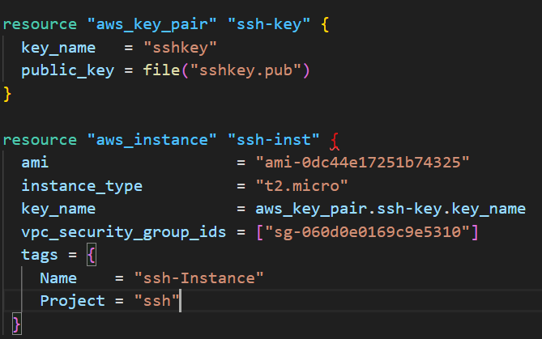
HCL cơ bản
7. Resource Dependencies : Thiết lập mối quan hệ phụ thuộc giữa các resource

Slide 17
Huan Nguyen
Working with Terraform
3. Meta-Arguments
Ha Noi, Viet Nam
Nguyễn Văn Huân

Slide 18
Agrument
Xác định bằng cặp key-value
image_id = "abc123"
Mỗi dạng tài nguyên có một tập đối số khác nhau

Slide 19
Meta-Arguments :
Sử dụng với các block và module để kiểm soát hành vi của chúng hoặc ảnh hưởng đến quá trình cung cấp cơ sở hạ tầng.
Cung cấp các tùy chọn cấu hình bổ sung ngoài các đối số dành riêng cho tài nguyên thông thường.
Meta-Arguments thường được sử dụng
Count
For_each
Provider
Depends_on
Lifecycle

Slide 20
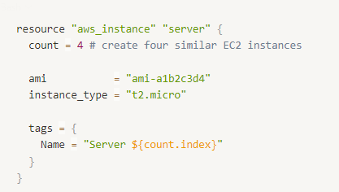
Count
Được gán với giá trị là số nguyên : count = 4
Tạo ra dạng tài nguyên giống nhau
Loại bỏ trùng lặp cấu hình
count.index bắt đầu từ 0

Slide 21
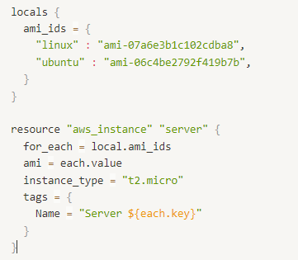
For_each
Cho phép tạo nhiều tài nguyên giống nhau dựa trên map hoặc set của string
Có 2 thuộc tính của for_each
each.key : giá trị là key của 1 cặp key-value
each.value: giá trị là value của 1 cặp key-value.

Slide 22
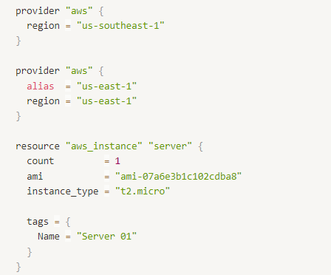
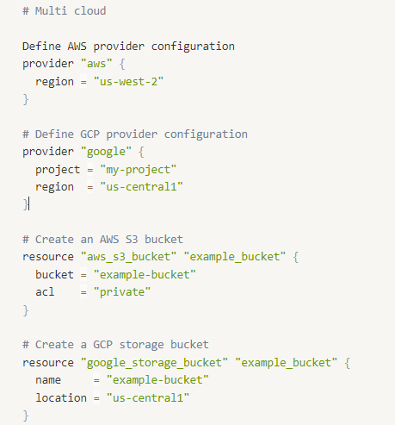
Provider
Cho phép chỉ định hoặc ghi đè region trên 1 cloud hoặc chỉ định 1 cloud khác so với cloud đang sử dụng

Slide 23

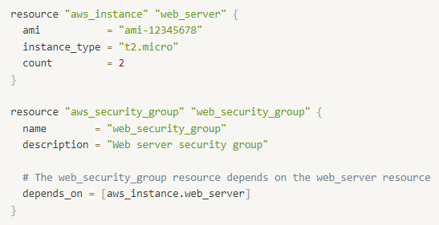
Depends_on
Chỉ định sự phụ thuộc giữa các tài nguyên. Nó đảm bảo rằng một tài nguyên được tạo hoặc cập nhật trước tài nguyên khác

Slide 24

Lifecycle
Xác định các quy tắc vòng đời để quản lý các cập nhật, thay thế và xóa tài nguyên.
Lifecycle là 1 dạng block được chỉ định trong block tài nguyên để cung cấp hướng dẫn cụ thể cho tài nguyên đó.
Các đối số có sẵn trong Lifecycle :
create_before_destroy : tạo tài nguyên thay thế trước khi xóa
prevent_destroy : ngăn Terraform phá hủy tài nguyên
ignore_changes : Chỉ định các thuộc tính mà Terraform nên bỏ qua khi xác định có cập nhật tài nguyên
replace_triggered_by : Chỉ định danh sách các thuộc tính mà khi thay đổi sẽ kích hoạt việc thay thế tài nguyên.

Slide 25
Huan Nguyen
Working with Terraform
4. Data sources
Ha Noi, Viet Nam
Nguyễn Văn Huân

Slide 26
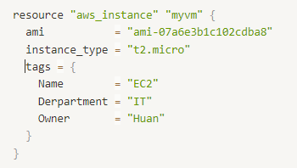
Tạo sao cần Data resource ?

Slide 27
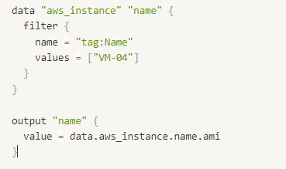
Data resource
Lấy thông tin của 1 dạng tài nguyên bên ngoài sự quản lý của Terraform hoặc đã tồn tại
Được miêu tả bằng block Data
Mỗi 1 resource có 1 data resource riêng để tham chiếu
Sử dụng cú pháp data.<type>.<name>.<attribute> để lấy dữ liệu mong muốn

Slide 28
Huan Nguyen
Working with Terraform
5. Variables and output
Ha Noi, Viet Nam
Nguyễn Văn Huân

Slide 29
Ngôn ngữ Terraform bao gồm một số loại Block nhập liệu giá trị hoặc hoặc xuất các giá trị được đặt tên.
Bao gồm
Local Values
Input Variables
Output Values

Slide 30
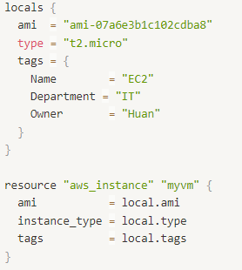
Locals value
Được miêu tả bằng block locals
Nó là nhóm các cặp key-value được sử dụng trong cấu hình
Hữu ích để tránh lặp lại cùng một giá trị hoặc biểu thức nhiều lần trong một cấu hình
Sử dụng cú pháp local.<Name> để tham chiếu

Slide 31
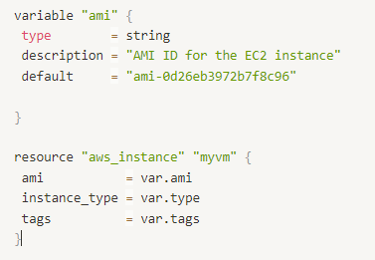
Input variable
Được miêu tả bằng block variable
Sử dụng để truyền các giá trị nhất định từ bên ngoài vào cấu hình
Input variable là đóng vai trò như đầu vào cho các module
Sử dụng cú pháp để tham chiếu : var.<NAME>
Các đối số
Type : kiểu giá trị của biến
Descripton : Mô tả cho block
Default : giá trị mặc đinh

Slide 32
Input variable : khai báo giá trị input
Có thể trực tiếp khai báo trong file config
Khai báo trong câu lênh khi chạy Terraform apply
Khai báo trong file *.tfvars
Khai báo trong file *auto.tfvar

Slide 33
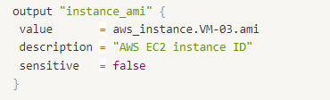
Output value
Được miêu tả bằng block output
Output sử dụng để lấy thông tin từ các resource sau khi đã được triển khai
Giá trị trong block output sẽ được in ra sau khi chạy terraform apply hoặc có thể sử dụng command terraform out
Các đối số trong block output
Value : giá trị đầu ra ta muốn xuất
Descripton (optional) : Mô tả cho block
Sensetive (optional) : Tính nhậy cảm của giá trị đầu ra True - False

Slide 34


Thank you for watching
Huan Nguyen
Cloud Engineer

